Slide 1
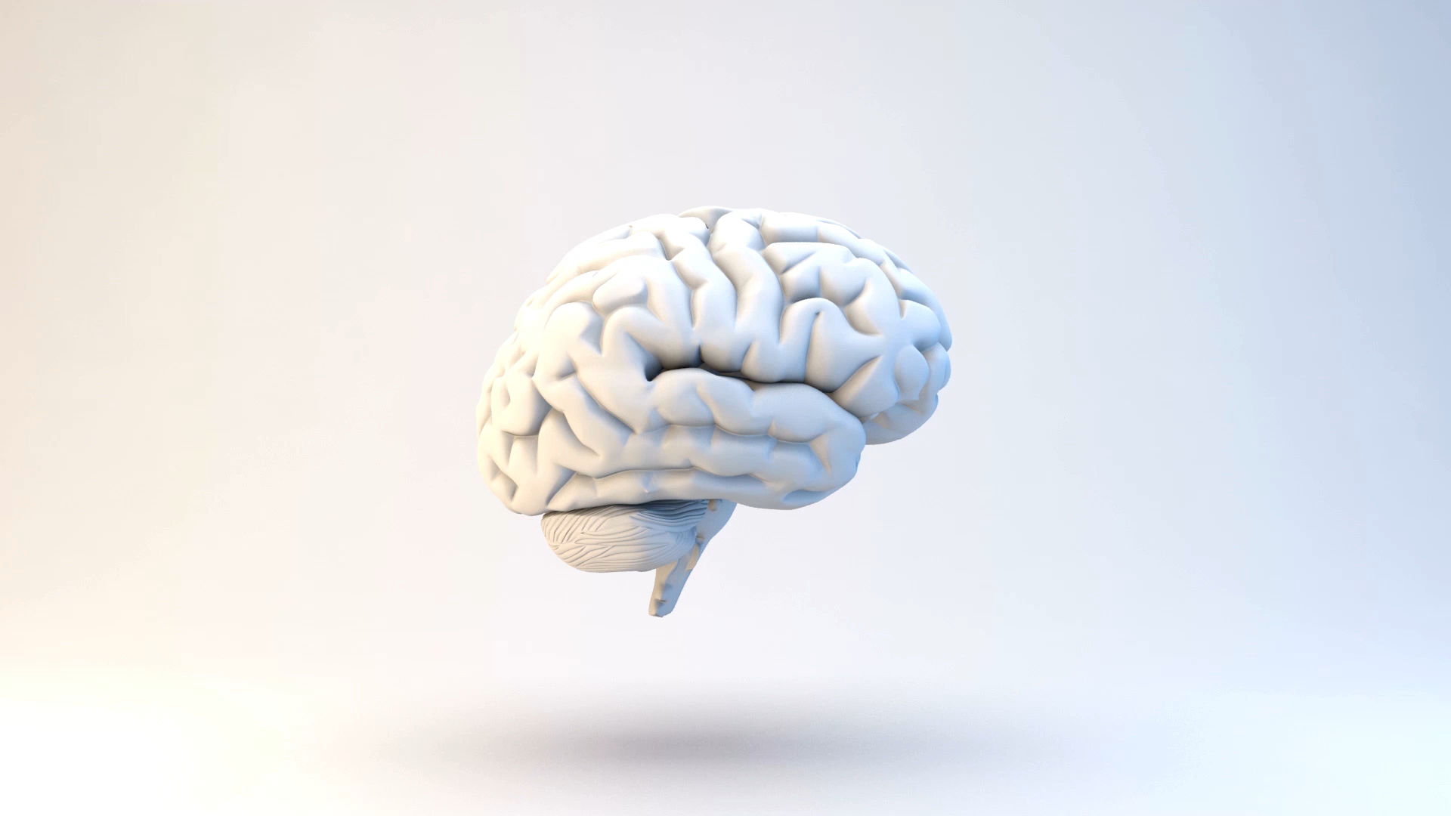
word2vec
2021/10/02 and @OSK dl-論文読み会

Slide 2
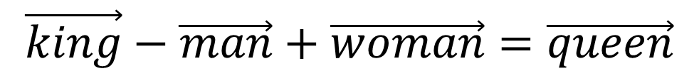
word2vec とは
自然言語処理で使われる、単語をベクトルに変換する技術
このベクトルを使って、以下のような計算ができることが有名
$$\vec{king}−\vec{man}+\vec{woman}=\vec{queen}$$

Slide 3
なぜ word2vec が必要か？
私たちの言葉は「文字」によって構成されます。そして、私たちの言葉の意味は「単語」によって構成されます。単語は、言ってみれば、意味の最小単位です。そのため、自然言語をコンピュータに理解させるためには、他でもなく「単語の意味」を理解させることが重要であると言えそうです。
―ゼロから作るDeep Learning 2
Notes:
とりあえず文章を処理するなら、単語の意味を理解していないといけないのはわかる。
どうやら単語の意味を獲得しないといけないことは分かった

Slide 4
なぜ word2vec が必要か？
自然言語というデータの特性を考えてみる
単語は
「それが指し示す実体」と結びついていない
「それが指し示す実体」の意味の情報を含んでいない
単語をそのままコンピュータに与えると、文字情報しか与えられない
単語をID化してコンピュータに与えても、意味情報を含んでいない
辞書を使って類義語とか階層関係を表すことを試みても、手間が(永久に)かかる・細かなニュアンスを表すことが難しいことがわかる
単語の意味情報を数値化するアイデアが生まれる
Notes:
どうやって単語の意味を獲得するか。なぜ数値に変換しないといけないか。
ちなみに、画像はピクセルの色情報の集合なので、「R値：200とR値：255」は「R値：0とR値：255」より近いとか量としての情報を持っている
この点が自然言語と画像というメディアの大きな違いの一つだと思う

Slide 5
word2vec は分布仮説に基づいている
分布仮説(distributional hypothesis)
「単語の意味は、周囲の単語によって形成される」
分布仮説が言わんとすることは、とてもシンプルです。単語自体には意味がなく、その単語の「コンテキスト(文脈)」によって、単語の意味が形成されると言うのです。(中略)たとえば、「I drink beer.」「We drink wine.」のようにdrinkの近くには飲み物が表れやすいでしょう。また、「I guzzle beer.」「We guzzle wine.」のような文章があれば、guzzleという単語がdrinkが近い意味の単語ということも導けます。
―ゼロから作るDeep Learning 2
Notes:
単語自体には意味がない（！！！？？？？）すごい仮説だな～

Slide 6
モデル構造
単語を one-hot ベクトルに変換（1 x 7）
1層目の重み（7 x 3）と掛け合わせる
（1 x 3）の行列が出力される
2層目の重み（3 x 7）と掛け合わせる
（1 x 7）の行列が出力される
出力に softmax する
形はそのまま, 値が[0, 1] になる
損失計算し、1層目と2層目の重みを更新する
※データ中の総単語数：7, 中間層の次元(要素数)：3の場合
Notes:
出力って言葉の使い方間違ってるかも（中間層の出力？）
中間層の次元はハイパーパラメータ

Slide 7
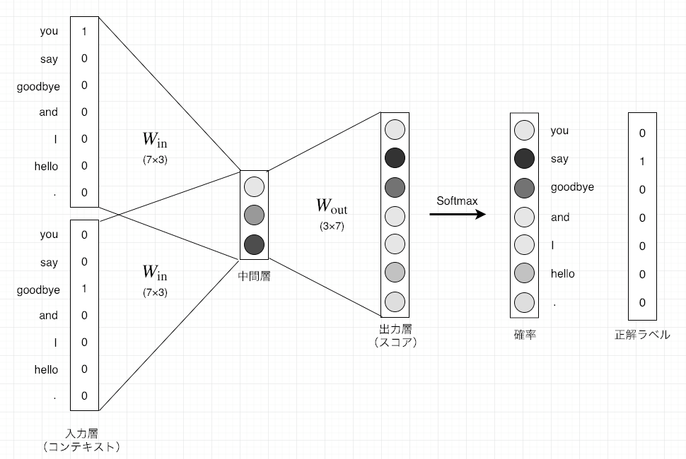
CBOW(Continuous Bag-of-Words) モデルとは
たった2層のニューラルネットワーク
周囲の単語（コンテキスト）からひとつの単語（ターゲット）を推測する
ここでは前後の単語（計2単語）から中央の単語を推測するモデルを想定する

Slide 8
CBOWモデル概要図
この図を理解することが今回の目標です

Slide 9
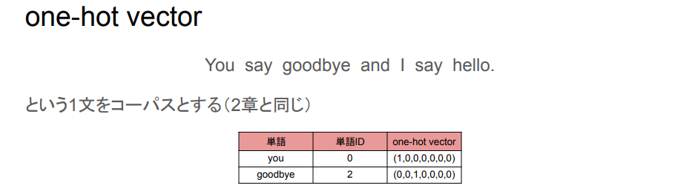
one-hot ベクトルへの変換
ピリオドを含む8単語を含む文章を全テキストデータ（コーパス）とし、単語が大きさ7の one-hot ベクトルに変換されていることを確認してください
Notes:
sayが2回登場しているので、辞書のサイズは8ではなく７になる

Slide 10
CBOWモデル概要図
「you」「goodbye」がコンテキストとして入力され、「say」が予測されていることを確認してください

Slide 11
CBOWモデルの気持ち解説
1層目は単語変換の役割
CBOWモデルは周囲の単語から中央の単語を予測するモデル
予測にはone-hotベクトルだけだと情報が少なすぎる
予測担当の2層目のために、one-hotベクトルを何かしらに変換する役割
2層目(+Softmax)は予測の役割
1層目が出力した「前の単語を変換したもの」と「後ろの単語を変換したもの」を入力とする
中央の単語を予測し、全単語に対して「中央の単語である確率」を算出する

Slide 12
モデル概要図
この部分（1層目）を解説します
（1 x 7）×（7 x 3）＝（1 x 3）
となっていることを確認してください
※実際には（1 x 3）が2つ出てきて、その2つを平均化している

Slide 13
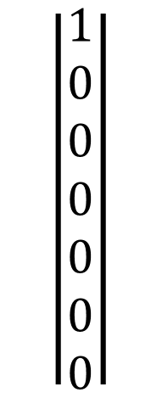
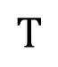
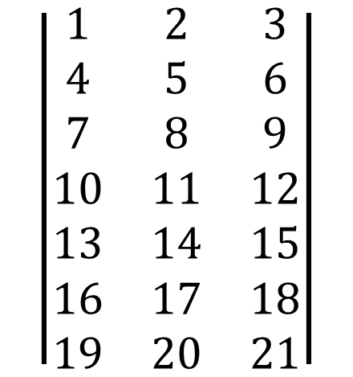
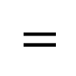
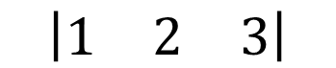
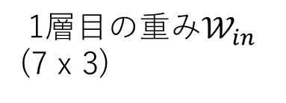
1層目の解説
$$Τ$$
$$\left|\begin{matrix}1 \\ 0 \\ 0 \\ 0 \\ 0 \\ 0 \\ 0\end{matrix}\right|$$
$$\left|\begin{matrix}1 & 2 & 3 \\ 4 & 5 & 6 \\ 7 & 8 & 9 \\ 10 & 11 & 12 \\ 13 & 14 & 15 \\ 16 & 17 & 18 \\ 19 & 20 & 21\end{matrix}\right|$$
$=$
$$\left|\begin{matrix}1 & 2 & 3\end{matrix}\right|$$
入力
(1 x 7)
1層目の重み$𝒲_{in}$
(7 x 3)
中間層
(1 x 3)

Slide 14
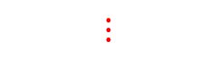
1層目の解説
$$Τ$$
$$\left|\begin{matrix}1 \\ 0 \\ 0 \\ 0 \\ 0 \\ 0 \\ 0\end{matrix}\right|$$
$$\left|\begin{matrix}1 & 2 & 3 \\ 4 & 5 & 6 \\ 7 & 8 & 9 \\ 10 & 11 & 12 \\ 13 & 14 & 15 \\ 16 & 17 & 18 \\ 19 & 20 & 21\end{matrix}\right|$$
「You」部分
「say」部分
「goodbye」部分
$$⋮$$
入力
(1 x 7)
1層目の重み$𝒲_{in}$
(7 x 3)
$𝒲_{in}$は1行が1単語を表す単語の集合体！！！
Notes:
入力はone-hot ベクトルだから、1層目の計算は単語を表すベクトルを取り出しているだけの操作になる

Slide 15
1層目と2層目はそれぞれ何を目指すか
1層目は予測担当の2層目のために、one-hotベクトルを何かしらに変換して渡す役割
「I」「You」の後には同じような単語が来ることが予想されるので、2層目はこれらの単語に対して同じような中間層を受け取れるとありがたい
それができないと予測がうまくできないので損失の値が大きくなって更新される
「予測しやすい中間層を提供する」ことが1層目の目標

Slide 16
1層目と2層目はそれぞれ何を目指すか
2層目は中間層を受け取って中央の単語を予測する
つまり受け取るのは「I」や「You」ではなく謎の(1 x 3)の行列
予測した後 softmax、正解ラベルと照合し、損失を取る
予測が正確にできるようになるまで更新を続ける
正確な予測のために2層目の予測もうまくなっていくし、1層目の変換もうまくなってくる

Slide 17
CBOWモデル

Slide 18
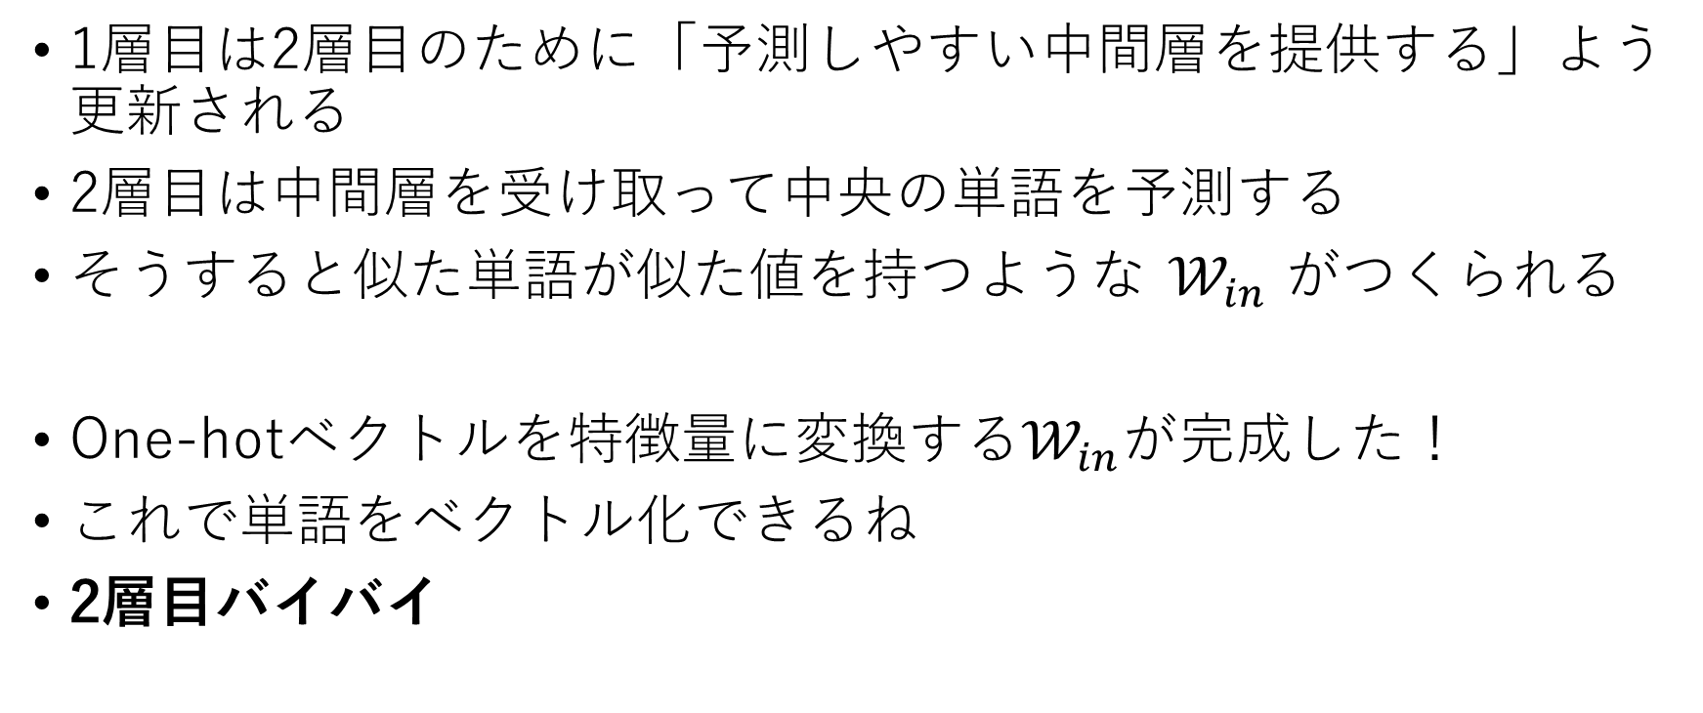
まとめ
1層目は2層目のために「予測しやすい中間層を提供する」よう更新される
2層目は中間層を受け取って中央の単語を予測する
そうすると似た単語が似た値を持つような $𝒲_{in}$ がつくられる
One-hotベクトルを特徴量に変換する$𝒲_{in}$が完成した！
これで単語をベクトル化できるね
2層目バイバイ
Notes:
word2vec は単語を適切らしい数値(ベクトル)に変化させることが目的なので、学習が終わったらw_outは切り離される
単語の特徴量には今回は3次元で説明したが、実際には100次元とかもっと大きい行列を使うと思う

Slide 19
word2vec が与える示唆
きっと僕たちの持っている語彙のほとんどは、辞書で調べたわけではない。なのに、なぜ意味が理解できて、運用できるのだろう？
分布仮説や word2vec は、その問いに答えるヒントとなるかもしれない。
「機械にどうやって単語の意味を理解させるか」という問いは、「人間はどうやって単語の意味を理解しているか」という問いを追いかけることだと思う。

Slide 20
参考文献
自然言語処理入門（https://www.ailab.ics.keio.ac.jp/b4_induction_training/docs/nlp/dl_fromscratch2_nlp.pdf）
ゼロから作るDeep Learning ❷ ―自然言語処理編 (https://www.amazon.co.jp/%E3%82%BC%E3%83%AD%E3%81%8B%E3%82%89%E4%BD%9C%E3%82%8BDeep-Learning-%E2%80%95%E8%87%AA%E7%84%B6%E8%A8%80%E8%AA%9E%E5%87%A6%E7%90%86%E7%B7%A8-%E6%96%8E%E8%97%A4-%E5%BA%B7%E6%AF%85/dp/4873118360/ref=sr_1_2?adgrpid=103020866343&dchild=1&gclid=CjwKCAjw49qKBhAoEiwAHQVToy7dDHUusASxbpus4GPMhe5ku4AAaYScwbkwabkByRV87J5eg56P_xoC94gQAvD_BwE&hvadid=448651961923&hvdev=c&hvlocphy=1009333&hvnetw=g&hvqmt=e&hvrand=18093299138323916957&hvtargid=kwd-335457286238&hydadcr=27294_11561544&jp-ad-ap=0&keywords=%E3%82%BC%E3%83%AD%E3%81%8B%E3%82%89%E4%BD%9C%E3%82%8Bdeep+learning&qid=1633112019&sr=8-2)

Slide 21
なぜword2vecが必要か？
この問いに答えるために、「服のサイズ（S、M、L）はデータ分析に使えるか？」ということを考える

Slide 22
なぜword2vecが必要か？
「S、M、L」はデータとして不適切
機械にとっては「大きい、小さい」という情報が含まれてない離散的な文字に過ぎない
では、どうすべきか

Slide 23
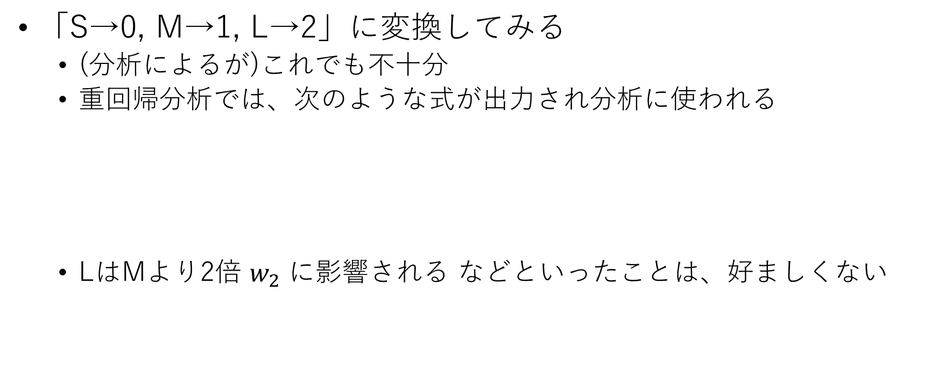
なぜword2vecが必要か？
「S→0, M→1, L→2」に変換してみる
(分析によるが)これでも不十分
重回帰分析では、次のような式が出力され分析に使われる
LはMより2倍 $w_{2}$ に影響される などといったことは、好ましくない
$$\left(売上の予測\right)= w_{1}×(在庫数) +w_{2}×(サイズ) ＋ ⋯ +w_{3}×(値段) + b$$
Notes:
重回帰分析は１次式で入力を出力に変換している ディープラーニングは変換部分が行列である点で異なるが、データの特徴を引き出すべきというところに関しては同じと思う

Slide 24
なぜword2vecが必要か？
このように、そのまま機械に与えていいデータとそうでない（前処理が必要な）データがあることがわかった
質的変数
性別
天気
服のサイズ（S、M、L）
ランキング
量的変数
体重
温度
これを踏まえて、言語というデータの特徴を考えてみる

Slide 25
なぜword2vecが必要か？
one-hot encoding
Notes:
詳しいことはデータの前処理を勉強するといいと思います データの数字の大きさ（オーダー？）をそろえた方がいいとかいう話もある
サイズに関しては身丈とか袖丈とか実寸値であれば問題はないと思う（大きさの関係性を正しく表した数値であれば）

